Slide 1
A potência da produção do cuidado na ESF: impactos na vida das pessoas e nos indicadores de saúde
Erika Rodrigues de Almeida
CGGAB/DAB/SAS/MS
Campo Grande/MS
2018

Slide 2
Por que a Atenção Básica?
Em todo o mundo já é consenso que os Sistemas Nacionais de Saúde devem ser baseados na Atenção Básica (OMS 2008).
A Atenção Básica é ao mesmo tempo, um nível de atenção e uma proposta estruturante para organização do sistema de saúde que, comprovadamente, quando o sistema está centrado na AB, apresenta os melhores resultados em saúde para a população.
A AB deve garantir o acesso universal e em tempo oportuno ao usuário, deve ofertar o mais amplo possível escopo de ações visando a atenção integral e ser responsável por coordenar o cuidado dos usuários no caminhar pelos diversos serviços da rede.

Slide 3
Atenção Primaria à Saúde é a estratégia chave para a sustentabilidade do SUS Brasil
Seminário Internacional da OPAS-Seminário Internacional da OPAS – 17 e 18 de abril 2018
http://apsredes.org/seminario-atencao-primaria-saude-estrategia-chave-para-sustentabilidade-do-sus-apresentacoes-do-painelistas/
As evidências mostram que sistemas de saúde com uma forte base na atenção primaria à saúde conseguem os melhores resultados, maior equidade, e uma menor taxa de crescimento nas despesas em saúde (Starfield et al, 2005; Kringos et al 2013)
Até 2018, 18 artigos de boa qualidade foram publicados sobre ESF e seu impacto na mortalidade infantil: 92% identificaram um impacto significativo na redução da mortalidade infantil. (Bastos et al, 2017)
Mortalidade por AVC foi 31% menor, e por doenças cardiovasculares, foi 36% menor nos municípios com cobertura ESF >70%. (Rasella et al, 2014)
Seis anos após AVC, indivíduos atendidos pela ESF tiveram risco de morte 42% menor que pessoas sem ESF. A ESF reduziu a risco absoluto de morte em 16,4%. (Cabral, et al, 2012)

Slide 4
Atenção Primaria à Saúde é a estratégia chave para a sustentabilidade do SUS Brasil
Seminário Internacional da OPAS-Seminário Internacional da OPAS – 17 e 18 de abril 2018
http://apsredes.org/seminario-atencao-primaria-saude-estrategia-chave-para-sustentabilidade-do-sus-apresentacoes-do-painelistas/
Entre os 15 estudos publicados de boa qualidade, 12 concluíram que a diminuição de ICSAP entre 1999 e 2007 foi associada com a expansão da ESF (Macinko et al, 2010)
A desnutrição infantil crônica foi reduzida em 50% de 1996 a 2007, e foi maior e mais rápida em municípios com maior cobertura (Monteiro, 2009).
Efeito combinado da ESF e Bolsa Família, na mortalidade pós-neonatal, 1998-2010 (Guanais, 2015)
Associação entre a cobertura ESF e a melhoria da saúde odontológica entre idosos (65-74) numa amostra nacional de 2010 (n=7.619)

Slide 5
Importância da Atenção Básica
Menor :
Mortalidade infantil
Mortalidade precoce (exceto causas externas)
Mortalidade por doenças cardiovasculares
Diminuição das internações sensíveis à atenção ambulatorial
Maior :
Expectativa de vida
Precisão nos diagnósticos
Adesão aos tratamentos indicados
Satisfação dos usuários do sistema
Mais chances de reduzir as desigualdades sociais
Melhor reconhecimento dos problemas e necessidades de saúde
(Fonte: HEALTH EVIDENCE NETWORK/1994; OPAS/2005; STARFIELD/2007; OMS/2008;MACINKO/2006; FACCHINI/2008; CONILL/2008; VILAÇA/2012;
GERVAS/2011; GASTÃO/2016; CECILIO/2014)

Slide 6
Saúde da Família por Grupos de Municípios – 2007 a 2017

Slide 7
Nº de equipes de Saúde da Família e Saúde Bucal – 2007 a 2017

Slide 8
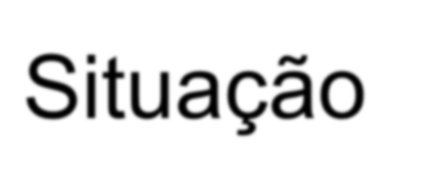

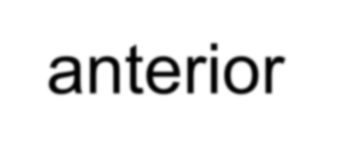
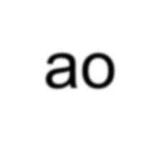
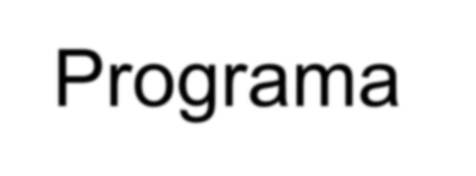
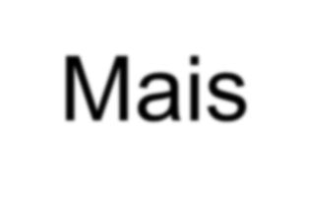
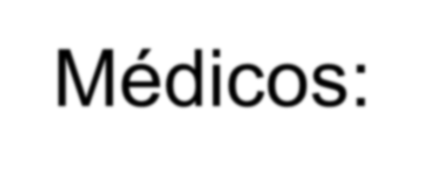
Cobertura da ESF na Atenção Básica do SUS
Ano | Cobertura Populacional | % Cobertura Populacional*
2008 | 101,085,000 | 53.3%
2009 | 105,018,000 | 54.8%
2010 | 109,227,000 | 57.3%
2011 | 111,417,750 | 57.9%
2012 | 115,243,800 | 59.4%
2013 | 119,766,750 | 59.6%
Baixo incremento da cobertura populacional da ESF, com quase 40% da população (80 milhões) coberta pelo modelo ‘tradicional’ na Atenção Básica.

Slide 9
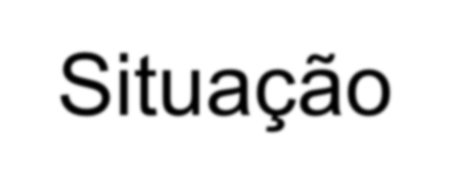
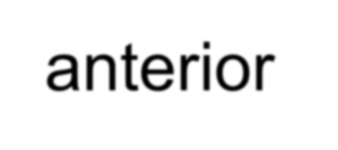
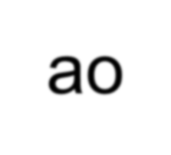
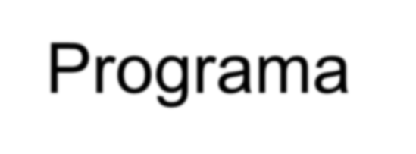
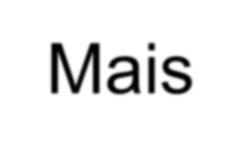
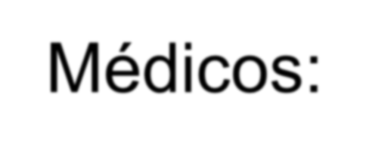

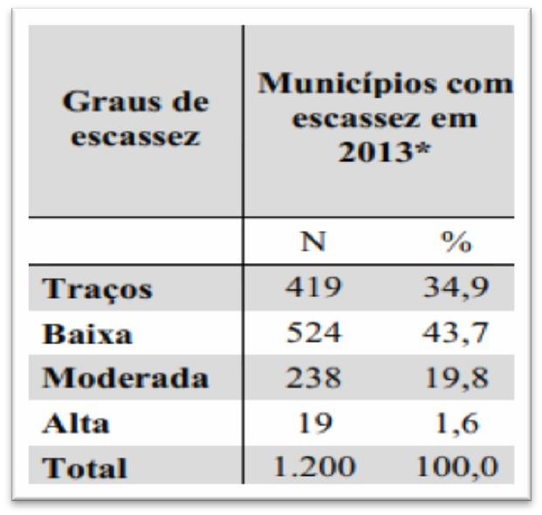
Quantidade e Distribuição de médicos
Região | Médicos (por 1000 hab)
Norte | 0,98
Nordeste | 1,19
Centro-Oeste | 1,99
Sul | 2,03
Sudeste | 2,61
BRASIL | 1,83
Maior densidad e |  | Menor densidade
DF | 3,46 | MA | 0,58
RJ | 3,44 | AM | 0,76
SP | 2,49 | PA | 0,77
*Parâmetro Brasil 1 médico por mil/hab - Portaria GM nº 1.101/2002.
Fonte: Oliveira, 2016; Estação de Pesquisas sinais de mercado UFMG, 2015.
Fonte: OPAS/Brasília

Slide 10
IMPACTO → AUSÊNCIA/DIFICULDADE DE ACESSO ÀS AÇÕES ASSISTENCIAIS

Slide 11

3° Ciclo do PMAQ no Mato Grosso do Sul e Centro-oeste

Slide 12
3° Ciclo do PMAQ no Mato Grosso do Sul e Centro-oeste

Slide 13
3° Ciclo do PMAQ no Mato Grosso do Sul e Centro-oeste

Slide 14
3° Ciclo do PMAQ no Mato Grosso do Sul e Centro-oeste

Slide 15
3° Ciclo do PMAQ no Mato Grosso do Sul e Centro-oeste

Slide 16
Análise SISAB – cobertura x produção ambulatorial
Estados | % Cobertura SF | Atend. individuais por enfermeiro (a) por habitante | Atend. individuais por médico(a) por habitante
AP; DF; SP | <50% | 0,01 – 0,12 | 0,02 – 0,32
AM; MT; PA; RO; ES; GO; MS; PR; RJ; RS | 50,01-70% | 0,14 – 0,21 | 0,26 – 0,60
AC; RR; AL; BA; CE; MG; PE; RN; SC; SE | 70,01-90% | 0,20 – 0,32 | 0,32 – 0,84
TO; PB; PI | >90% | 0,22 – 0,41 | 0,62 -0,76
MS | 68,2% | 0,19 | 0,60
Fonte: SISAB/DAB/SAS/MS.
Dados sujeitos à alteração, extraídos em 09 de outubro de 2018, às 17:08hs, do Sistema de Informação em Saúde para a Atenção Básica (SISAB). Tipos de atendimento: consulta agendada programada/cuidado continuado; consulta agendada; Demanda Espontânea: escuta inicial/orientação; consulta no dia; atendimento de urgência

Slide 17
IMPACTO → ACESSO E RESOLUTIVIDADE

Slide 18
7 desafios para melhorar a Atenção Básica/Saúde da Família (DAB/SAS/MS)
Garantir financiamento tripartite compatível com os custos de uma atenção básica com mais acesso, qualidade e resolutiva e considerando diferenças regionais.
Consolidar a reestruturação das Unidades Básicas de Saúde: reformas, ampliações, construções, equipamentos, informatização com prontuário eletrônico (estratégia e-SUS AB) e conectividade.
Consolidar todas as ações previstas de provimento, fixação e formação do programa mais médicos, na perspectiva de construir uma política sustentável de gestão do trabalho para o conjunto dos trabalhadores da Atenção Básica.
Aperfeiçoar os mecanismos de gestão e cooperação e coordenação interfederativa – entre os governos federal, estadual e municipal.

Slide 19
5. Ofertar processos contínuos de formação, educação permanente e continuada de forma orgânica com as instituições de ensino e pesquisa; tornando as UBS espaços de formação, inovação e compartilhamento de saberes.
6. Ampliar a integração das Unidades Básicas de Saúde com outros pontos de atenção das redes – para de fato possibilitar a coordenação e continuidade do cuidado.
7. Ampliar o acesso, a qualidade, a resolutividade e a capacidade de cuidado da atenção básica, intensificando a oferta de dispositivos de qualificação do trabalho na atenção básica como: apoio institucional, cooperação, pagamento por desempenho, telessaúde, aumentar o escopo de práticas, matriciamento, formação de estudantes e residentes, protocolos clínicos e de encaminhamento.

Slide 20
4 desafios da Atenção Básica
Revista Cadernos de Saúde Pública – Fiocruz - Agosto/2018
1. Atenção básica ou atenção primária em saúde?
“Não se trata simplesmente de uma proposta técnica, mas foi e é um projeto tecnopolítico que mobilizou, e ainda mobiliza, que encantou e ainda encanta, trabalhadores, militantes, gestores, conselheiros de saúde e tantos outros atores sociais no país”.
2. A disjunção ou o descompasso entre a formulação da política e sua implementação real, ou quando a centralização e complexidade da formulação da política tornam-se um problema
“Como resumo deste apontamento deixamos algumas questões: seria possível simplificar os ditames da PNAB sem perder a qualidade desejada? Como seria rever a política de financiamento municipal, ampliando a participação do repasse federal/estadual com base em critérios populacionais (e necessidades locais/regionais) e não mais por pacotes de recorte programático?”

Slide 21
3. A dificuldade de se romper o isolamento da atenção básica à saúde e superar a sua inserção periférica e isolamento em relação ao sistema de saúde
“A atenção básica à saúde como ordenadora do cuidado e centro de comunicação com o sistema de saúde é a expressão mais clara de tal projeto”
Dados do primeiro ciclo do PMAQ (completado em 2012), mostram como a atenção básica à saúde ainda não consegue efetivamente atuar como coordenadora do cuidado:
“O PMAQ também perguntou sobre a frequência do contato que os profissionais da atenção básica mantinham com os da atenção especializada para troca de informações relacionadas ao cuidado. Apenas 15% disseram que faziam isso ‘sempre’. Outros 52% responderam ‘algumas vezes’ e expressivos 33% responderam ‘nunca’. Quando a pergunta a esse mesmo profissional foi invertida, ou seja, qual a frequência que os profissionais da atenção especializada comunicavam com eles, os números pioraram: o ‘sempre’ caiu para apenas 6%; ‘algumas vezes’ chegou a 42%; e ‘nunca’ atingiu expressivos 52%” (p. 22).

Slide 22
4. O desafio de se produzir um novo trabalhador de saúde
“Um lugar em que quase toda discussão sobre as dificuldades de se implantar uma atenção básica á saúde resolutiva e qualificada desemboca é a constatação de que parece não existir os trabalhadores com “perfil” e qualificação necessários para implantar a política de saúde do modo que ela foi pensada
Lembramos aqui, de saída, os médicos, que parecem atualizar sem parar o modelo biomédico, mas podemos citar os coordenadores municipais e os gerentes locais que quase nunca conseguem realizar a tarefa de fazer a mediação (a “tradução”) da grande política para os cotidianos das equipes. Há também os enfermeiros que frequentemente parecem ter dificuldade em reinventar suas práticas na atenção básica à saúde, e os dentistas que insistem em práticas individuais, curativas em seus consultórios, e os psicólogos etc.”
Um processo que leva tempo e requer muitos investimentos. Essas apostas, de clara inspiração emancipatória, de caráter contra hegemônico aos modos tradicionais de se fazer a gestão, infelizmente, estão longe de se consolidar como alternativa real de gestão.”

Slide 23
OBRIGADA.
Departamento de Atenção Básica
SAS/MS
(61)3315-6224
cggab@saude.gov.br

